Slide 1
MRB操作マニュアル
メールフィルタリング設定

Slide 2
目次
1. メールフィルタリング
2. スパム検知アドレス設定
3. スパム検知アドレス削除
4. スパム検知アドレス一括変更
5. 許可アドレス設定
6. 許可アドレス削除
7. 許可アドレス一括変更
※SSL通信の動作を保証しているのはOutlookとThunderbirdです メールの受信をSSL/TLS、STARTTLSで行っている場合、MRB証明書のインポート作業が必要となります （HTTPSフィルタリングの手順書をご確認ください） メールフィルタリングの判定強度はIPフィルタリングの判定強度に依存します （IPフィルタリングの手順書をご確認ください）

Slide 3
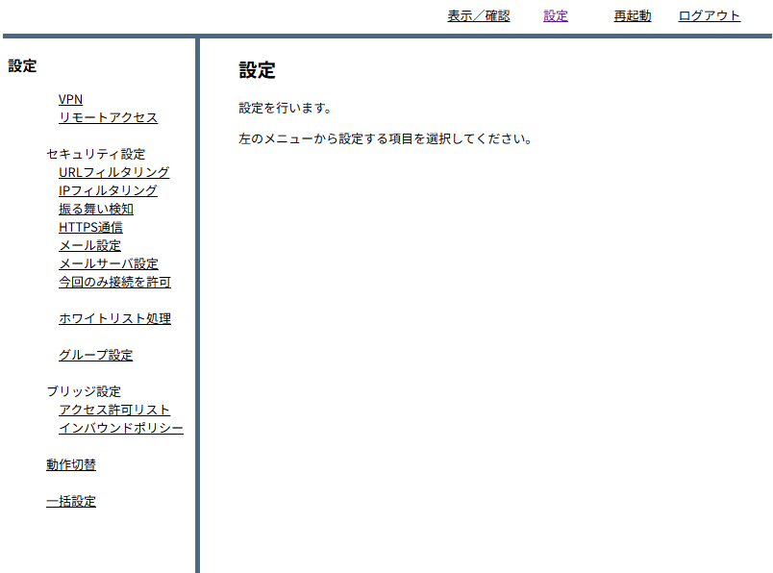
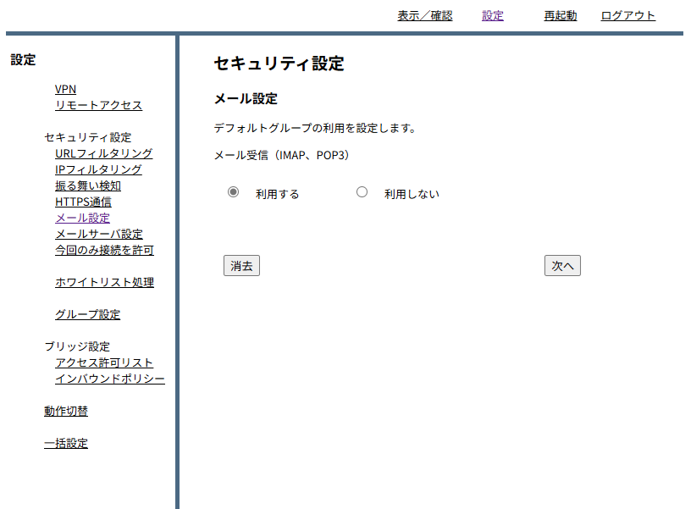
1. メールフィルタリング
MRBを経由するメールをチェックするための設定手順について説明します
① 管理画面にログイン後、右上部の「設定」をクリックし、 左部の「メール設定」をクリックします
② メール受信のラジオボタンより「利用する」を選択し、 「次へ」をクリックします

Slide 4
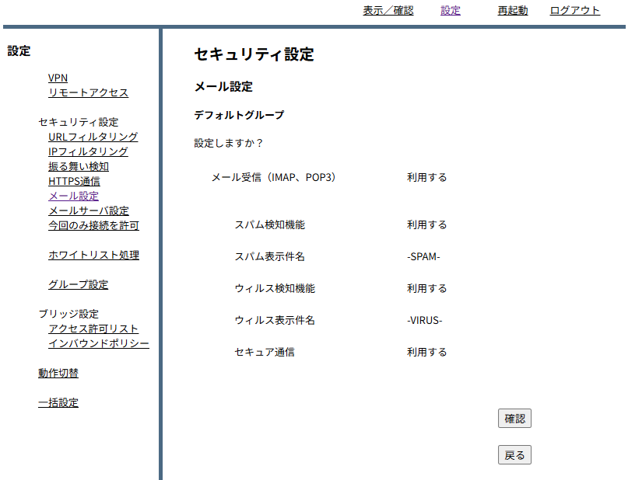
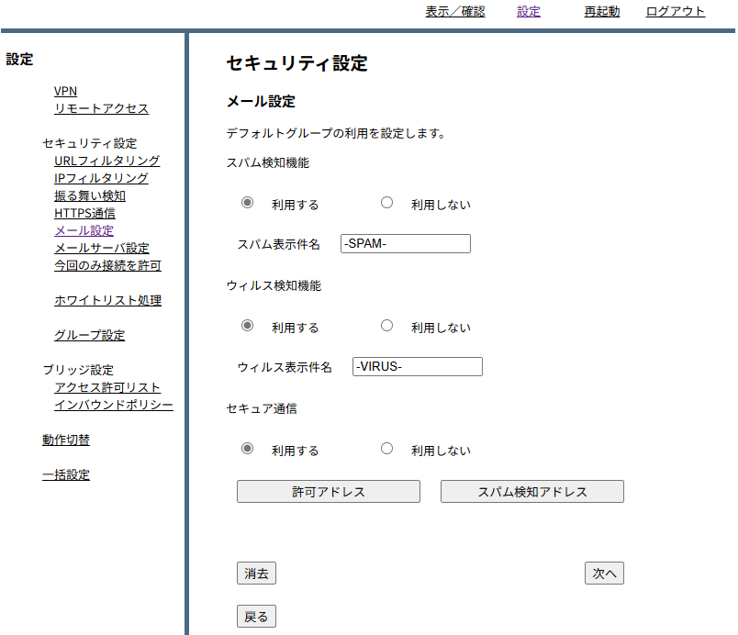
③ スパム検知、ウイルス検知を利用する場合はそれぞれの ラジオボタンより「利用する」を選択し、メールの受信を SSLで行っている場合はセキュア通信のラジオボタンより 「利用する」を選択して「次へ」をクリックします ※スパム検知は送信元アドレス、ウイルス検知は添付ファイルを それぞれチェックします 「スパム表示件名」、「ウイルス表示件名」では「--」はご使用 いただけません
④ 設定内容を確認し、問題がなければ「確認」をクリックして 設定は完了です

Slide 5
2. スパム検知アドレス設定
特定のメールアドレスをスパムとして扱うように設定する手順について説明します
① 管理画面にログイン後、右上部の「設定」をクリックし、 左部の「メール設定」をクリックします
② メール受信のラジオボタンより「利用する」を選択し、 「次へ」をクリックします

Slide 6
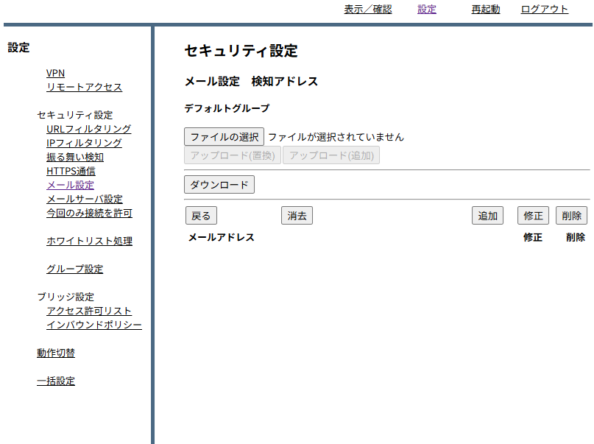
③ 「スパム検知アドレス」をクリックします
④ 「追加」をクリックします

Slide 7
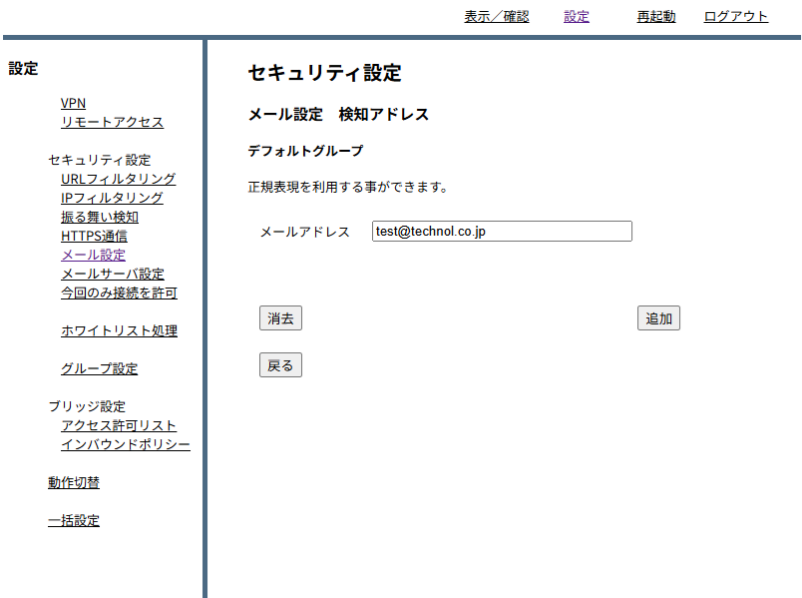
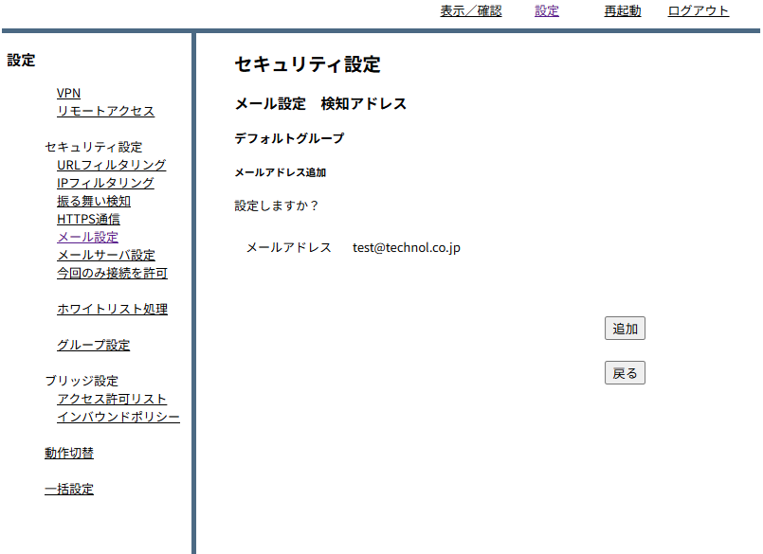
⑤ スパムとして検知させたいメールアドレスをメールアドレス 記入欄に入力し、「追加」をクリックします
⑥ 入力したメールアドレスを確認し、問題がなければ「追加」 をクリックして設定は完了です

Slide 8
3. スパム検知アドレス削除
スパム検知アドレスで設定されているアドレスを削除する手順について説明します
① 管理画面にログイン後、右上部の「設定」をクリックし、 左部の「メール設定」をクリックします
② メール受信のラジオボタンより「利用する」を選択し、 「次へ」をクリックします

Slide 9
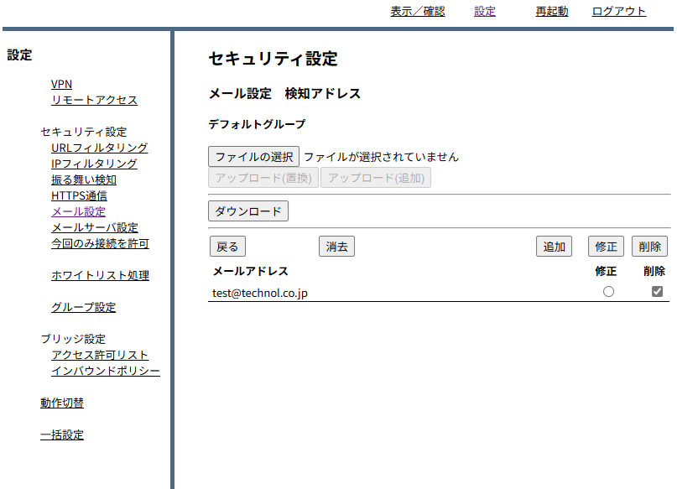
③ 「スパム検知アドレス」をクリックします
④ 削除したいアドレスの「削除」のチェックボックスを選択し、 「削除」をクリックします

Slide 10
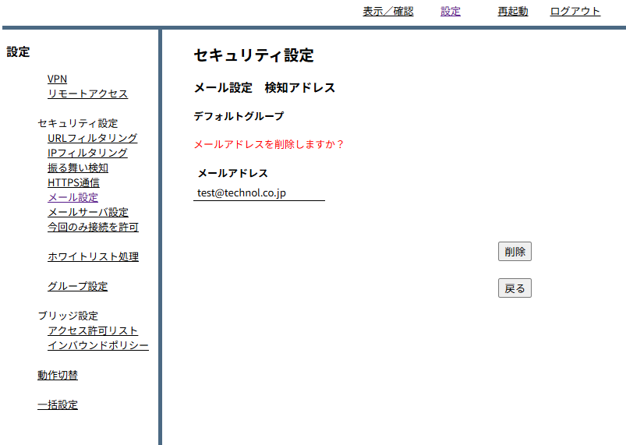
⑤ 「削除」をクリックして、削除は完了です

Slide 11
4. スパム検知アドレス一括変更
ファイルアップロード機能を利用し、複数アドレスを一括で変更する手順について説明します
① 管理画面にログイン後、右上部の「設定」をクリックし、 左部の「メール設定」をクリックします
② メール受信のラジオボタンより「利用する」を選択し、 「次へ」をクリックします

Slide 12
③ 「スパム検知アドレス」をクリックします
④ 「ファイルの選択」をクリックします

Slide 13
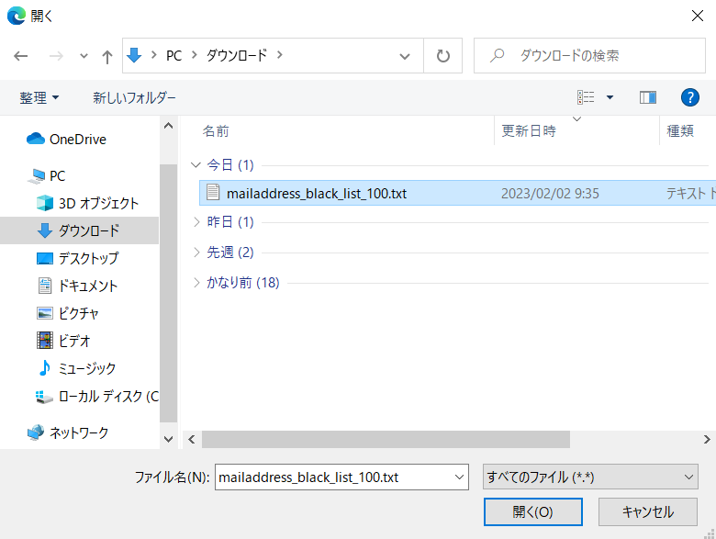
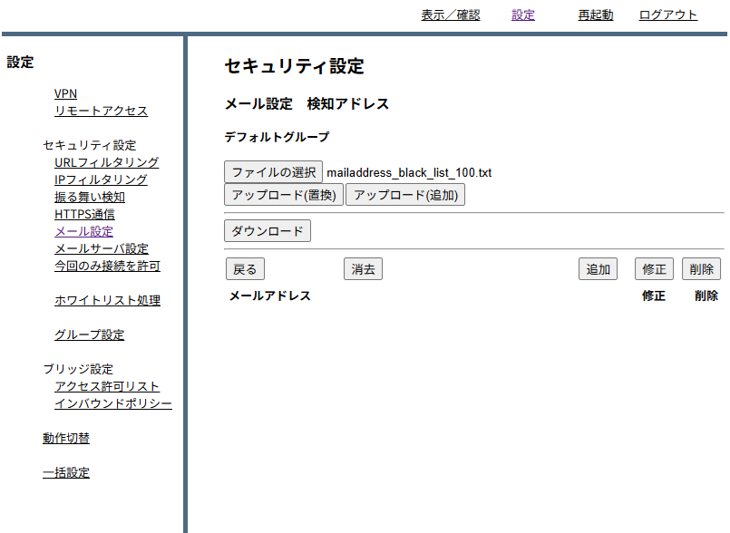
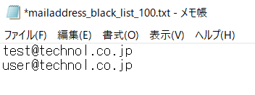
⑤ スパム検知アドレスに設定するファイルを選択して、 「開く」をクリックします ※スパム検知アドレス設定ファイルのサンプル
⑥ スパム検知アドレスの内容を置き換える場合は 「アップロード（置換）」を、スパム検知アドレスに追加 する場合は「アップロード（追加）」をクリックします

Slide 14
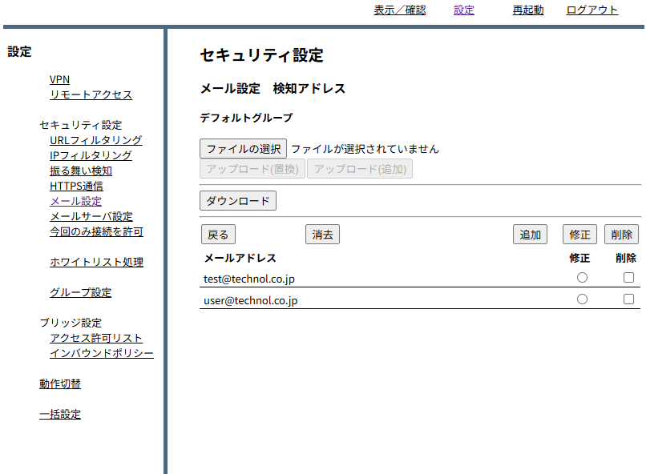
⑦ 下記のようにメールアドレスが設定されていることを 確認して設定は完了です

Slide 15
5. 許可アドレス設定
特定のメールアドレスをスパムとして扱わないように設定する手順について説明します
① 管理画面にログイン後、右上部の「設定」をクリックし、 左部の「メール設定」をクリックします
② メール受信のラジオボタンより「利用する」を選択し、 「次へ」をクリックします

Slide 16
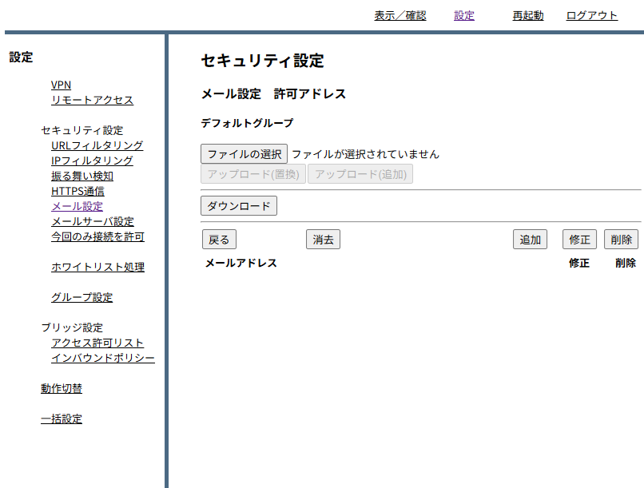
③ 「許可アドレス」を」クリックします
④ 「追加」をクリックします

Slide 17
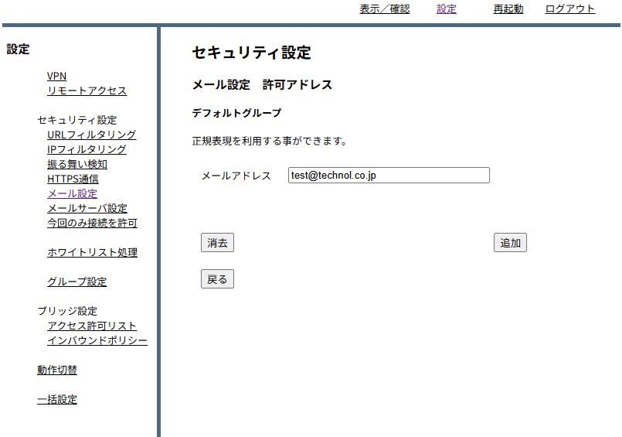
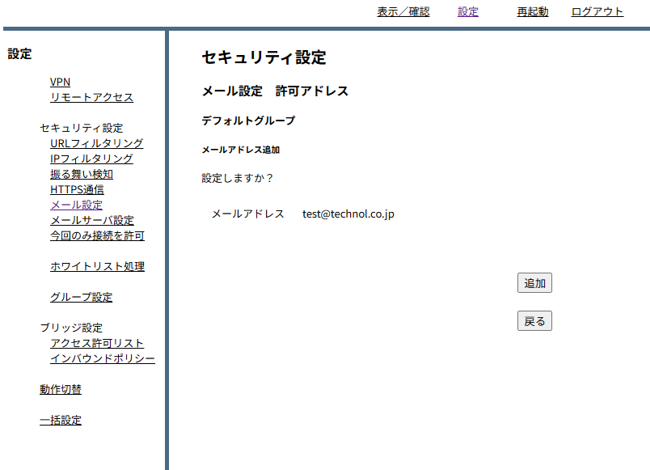
⑤ メールアドレス記入欄にスパム判定から除外するメールアド レスを入力し、「追加」をクリックします
④ 入力したメールアドレスを確認し、問題がなければ「追加」 をクリックして設定は完了です

Slide 18
6. 許可アドレス削除
許可アドレスで設定されているアドレスを削除する手順について説明します
① 管理画面にログイン後、右上部の「設定」をクリックし、 左部の「メール設定」をクリックします
② メール受信のラジオボタンより「利用する」を選択し、 「次へ」をクリックします

Slide 19
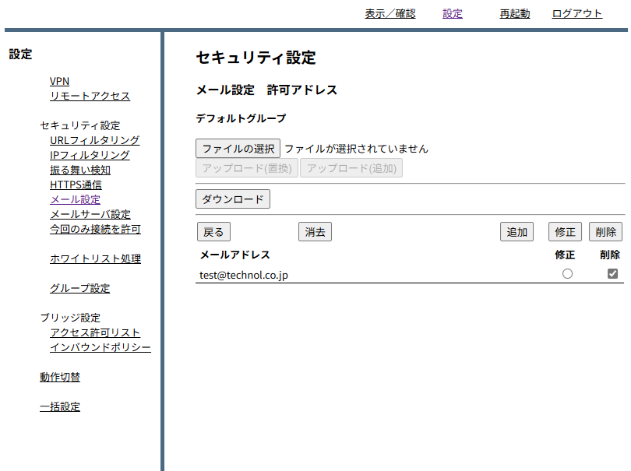
③ 「許可アドレス」をクリックします
④ 削除したいアドレスの「削除」のチェックボックスを選択し、 「削除」をクリックします

Slide 20
⑤ 「削除」をクリックして削除は完了です

Slide 21
7. 許可アドレス一括変更
ファイルアップロード機能を利用し、複数アドレスを一括で変更する手順について説明します
① 管理画面にログイン後、右上部の「設定」をクリックし、 左部の「メール設定」をクリックします
② メール受信のラジオボタンより「利用する」を選択し、 「次へ」をクリックします

Slide 22
③ 「許可アドレス」をクリックします
④ 「ファイルの選択」をクリックします

Slide 23
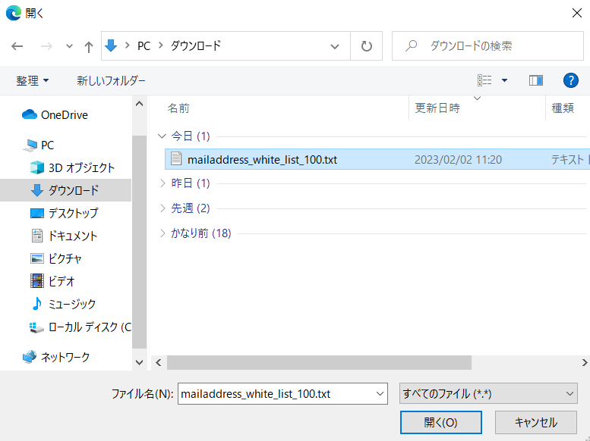
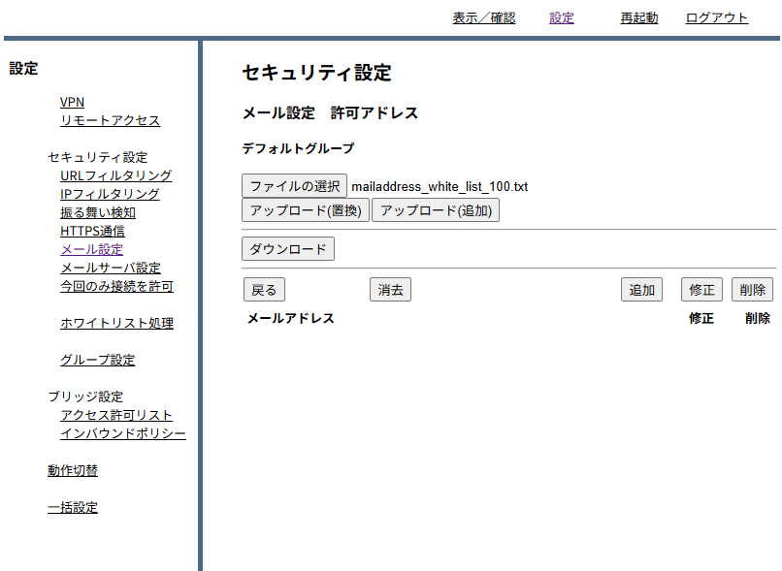
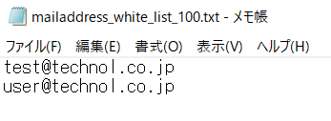
⑤ 許可アドレスに設定するファイルを選択して、「開く」を クリックします ※許可アドレス設定ファイルのサンプル
⑥ 許可アドレスの内容を置き換える場合は 「アップロード（置換）」を、許可アドレスに追加 する場合は「アップロード（追加）」をクリックします

Slide 24
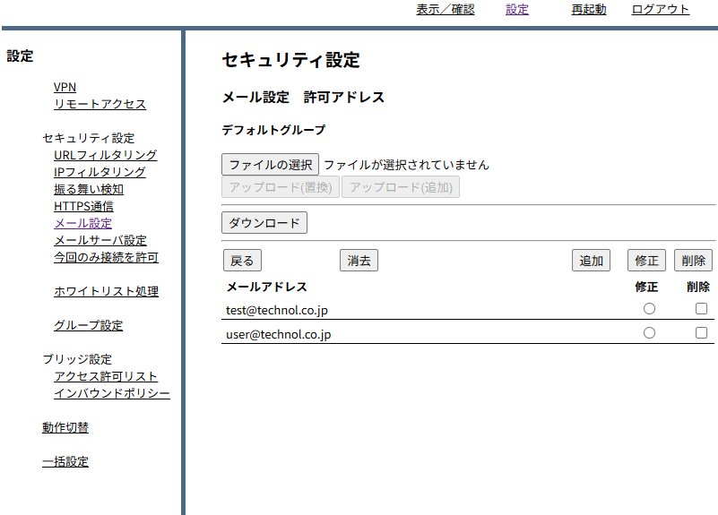
⑦ 下記のようにメールアドレスが設定されていることを 確認して設定は完了です

